Slide 1

JENIS-JENIS DATA, KONVERSI DATA, DAN SISTEM BILANGAN

Slide 2

TUJUAN PEMBELAJARAN
Setelah mempelajari bagian ini, mahasiswa diharapkan telah mampu:
Menjelaskan jenis-jenis data, melakukan konversi data, dan menggunakan sistem bilangan.
(1807-PTIK-S05-02)

Slide 3
JENIS DATA BERDASARKAN SIFAT DATA
Data Diskrit
Data diskrit adalah data yang nilainya merupakan bilangan asli.
Contoh:
Berat badan ibu-ibu PKK Perumahan Riung Bandung, nilai dolar dari waktu ke waktu, dan lain-lain.
(1807-PTIK-S05-02)

Slide 4
JENIS DATA BERDASARKAN SIFAT DATA
Data Kontinu
Data kontinu adalah data yang nilainya ada pada suatu interval tertentu atau berada pada nilai yang satu ke nilai yang lainnya.
Contoh:
Penggunaan kata sekitar, kurang lebih, kira-kira, dan sebagainya.
(1807-PTIK-S05-02)

Slide 5
JENIS DATA BERDASARKAN SIFAT DATA
Data internal
Data internal adalah data dari dalam suatu organisasi yang menggambarkan keadaan organisasi tersebut.
Contoh:
Dalam suatu perusahaan;
berapa jumlah karyawannya?
berapa jumlah modalnya? atau
berapa jumlah produksinya?
(1807-PTIK-S05-02)

Slide 6
JENIS DATA BERDASARKAN SIFAT DATA
Data eksternal
Data eksternal adalah data dari luar suatu organisasi yang dapat menggambarkan faktor-factor yang mungkin memengaruhi hasil kerja suatu organisasi.
Contoh:
Daya beli masyarakat memengaruhi hasil penjualan suatu perusahaan.
(1807-PTIK-S05-02)

Slide 7
JENIS DATA MENURUT CARA MEMPEROLEHNYA
Data primer (Primary Data)
Data primer adalah data yang dikumpulkan sendiri oleh perorangan atau suatu organisasi secara langsung dari objek yang diteliti dan untuk kepentingan studi yang bersangkutan yang dapat berupa interview dan observasi
Data Sekunder (Secondary Data)
Data sekunder adalah data yang diperoleh atau dikumpulkan dan disatukan oleh studi-studi sebelumnya atau yang diterbitkan oleh berbagai instansi lain.
Biasanya sumber tidak langsung berupa data dokumentasi dan arsip-arsip resmi.
(1807-PTIK-S05-02)

Slide 8

JENIS DATA MENURUT WAKTU PENGUMPULANNYA
6
Cross Section Data
Cross section data, yaitu data yang dikumpulkan pada suatu waktu tertentu (at a point of time) untuk menggambarkan keadaan dan kegiatan pada waktu tersebut.
Misalnya:
Data penelitian yang menggunakan kuesioner.

Slide 9
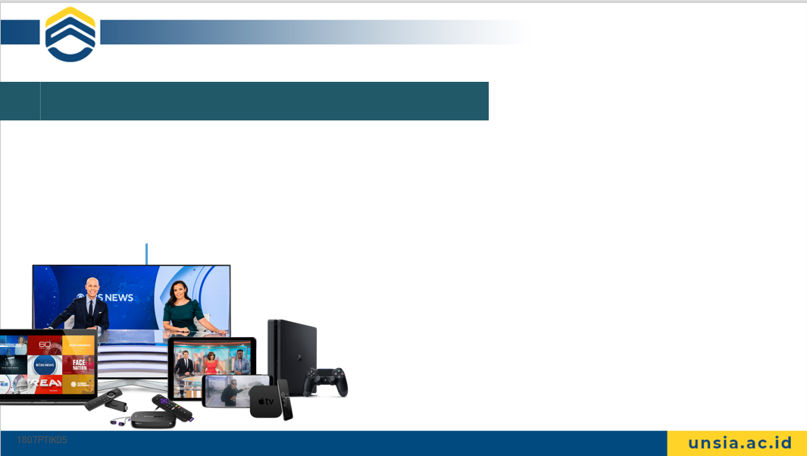
7
Data Berkala (Time Series Data)
Data berkala (time series data), yaitu data yang dikumpulkan dari waktu ke waktu untuk melihat perkembangan suatu kejadian atau kegiatan selama periode tersebut.
Misalnya:
Perkembangan uang beredar dan harga 9 macam bahan pokok penduduk.

Slide 10

8
Menurut sifatnya, jenis-jenis data dibagi menjadi dua, yaitu:
Data Kualitatif
Data kualitatif adalah data yang tidak berbentuk angka.
Misalnya: Kuesioner pertanyaan tentang suasana kerja, kualitas pelayanan sebuah rumah sakit atau gaya kepemimpinan, dan lain-lain.

Slide 11
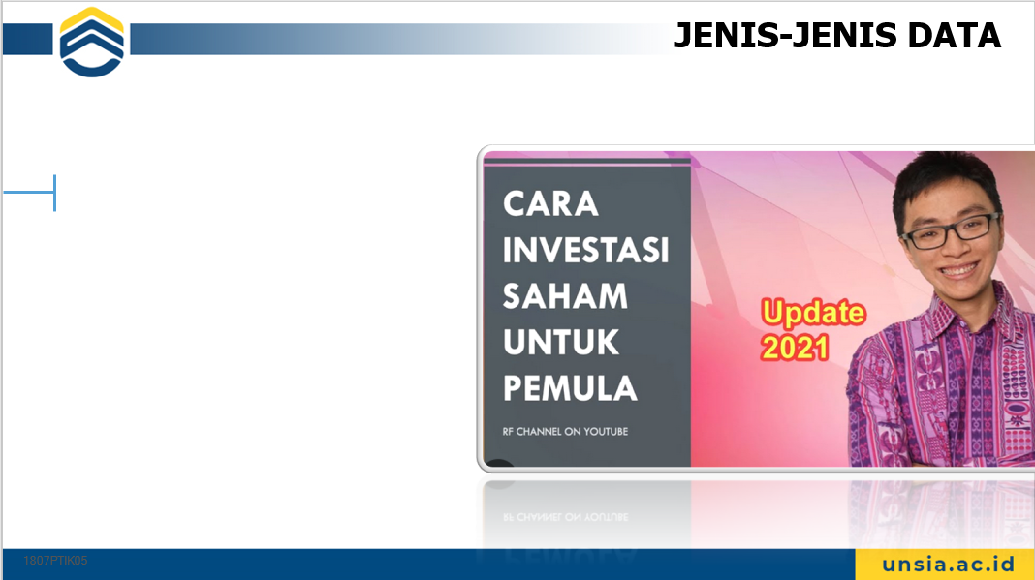
JENIS-JENIS DATA
8
Menurut sifatnya, jenis-jenis data dibagi menjadi dua, yaitu:
Data Kuatitatif
Data kuantitatif adalah data yang berbentuk angka.
Misalnya: Harga saham, besarnya pendapatan, dan lain-lain.

Slide 12
DATA DALAM PEMROGRAMAN
9
Berikut ini merupakan tipe-tipe data dalam pemrograman:
Tipe Data Primitif | Jangkauan | Ukuran (bit)
Byte | -128 s.d. 127 | 8
Short | -32767 s.d. 32767 | 16
Int | -2147483648 s.d. 2147483648 | 32
Long | -9223372036854775808 s.d. 9223372036854775808 | 64
Char | Sebuah Unicode | 16
Float | 3.4e-038 s.d. 3.4e+038 | 32
Double | 1.7e-308 s.d. 1.7e+308 | 54
Boolean | false = 0 atau true = 1 | 8

Slide 13
JENIS BILANGAN (1)
10
Ada 4 jenis bilangan dalam pemograman, yaitu:
1 Bilangan Desimal
Bilangan desimal adalah bilangan yang terdiri dari 10 angka, yaitu:
0, 1, 2, 3, 4, 5, 6, 7, 8, dan 9.
2 Bilangan Biner
Bilangan biner (binary, binary digit, atau bit) adalah bilangan yang terdiri dari 2 angka, yaitu: 0 dan 1.
3 Bilangan Oktal
Bilangan oktal adalah bilangan yang terdiri dari 8 angka, yaitu:
0, 1, 2, 3, 4, 5, 6, dan 7.

Slide 14
JENIS BILANGAN (1)
10
Ada 4 jenis bilangan dalam pemograman, yaitu:
4 Bilangan Heksadesimal
Bilangan heksadesimal adalah bilangan yang terdiri dari 10 angka dan 6 huruf.
10 angka: 0, 1, 2, 3, 4, 5, 6, 7, 8, dan 9.
6 huruf: A, B, C, D, E, dan F.

Slide 15
MACAM-MACAM SISTEM BILANGAN (1)
12
Sistem | Radiks | Himpunan Elemen Digit | Contoh
Desimal | r = 10 | {0,1, 2, 3, 4, 5, 6, 7, 8, 9} | 76₁₀
Biner | r = 2 | {0,1} | 11001₂
Oktal | r = 8 | {0, 1, 2, 3, 4, 5, 6, 7} | 137₈
Heksadesimal | r = 16 | {0, 1, 2, 3, 4, 5, 6, 7, 8, 9, A, B, C, D, E, F} | 4C₁₆

Slide 16
MACAM-MACAM SISTEM BILANGAN (2)
13
Desimal (X₁₀) | Biner (X₂) | Oktal (X₈) | Heksa (X₁₆)
0 | 0000 | 0 | 0
1 | 0001 | 1 | 1
2 | 0010 | 2 | 2
3 | 0011 | 3 | 3
4 | 0100 | 4 | 4
5 | 0101 | 5 | 5
6 | 0110 | 6 | 6
7 | 0111 | 7 | 7
8 | 1000 | 10 | 8
9 | 1001 | 11 | 9
10 | 1010 | 12 | A
11 | 1011 | 13 | B
12 | 1100 | 14 | C
13 | 1101 | 15 | D
14 | 1110 | 16 | E
15 | 1111 | 17 | F

Slide 17

KONVERSI
Konversi adalah proses pengubahan bentuk bilangan yang satu ke bentuk bilangan yang lain.
Contoh:
Konversi bilangan desimal ke heksadesimal.
a. 76₁₀ = …₁₆
b. 32₁₀ = …₁₆

Slide 18
CONTOH 1
Cara mengonversi bilangan desimal ke heksadesimal yaitu dengan membagi bilangan desimal dengan 16 lalu menggambil sisa pembaginya.
a. 76₁₀ = …₁₆
Penyelesaian:
76 ÷ 16 = 4 sisa 12
76₁₀ = 412₁₆ atau
bisa ditulis 76₁₀ = 4C₁₆
Jadi, bilangan heksadesimal dari bilangan desimal 76₁₀ adalah 4C₁₆.
Catatan:
412₁₆ bisa ditulis menjadi 4C₁₆ karena nilai C dalam bilangan heksadesimal adalah 12.

Slide 19
CONTOH 2
Cara mengonversi bilangan desimal ke heksadesimal yaitu dengan membagi bilangan desimal dengan 16 lalu menggambil sisa pembaginya.
b. 32₁₀ = …₁₆
Penyelesaian:
32 ÷ 16 = 2 sisa 0
Jadi, bilangan heksadesimal dari bilangan desimal 32₁₀ adalah
20₁₆.

Slide 20
🔑 DAFTAR PUSTAKA
Laudon, K. C., & Laudon, J. P. (2013). Management information systems: Managing the digital firm (12th ed.). Boston: Pearson.
Morley, D., & Parker, C. S. (2011). Understanding computers: Today and tomorrow (13th ed.). Australia: Cengage Learning.
Miller, M. (2010). Absolute beginners guide to computer basics.
Indianapolis, IN: Que.
Norton, P. (2006). Peter Nortons introduction to computers. Boston: McGraw-Hill Technology Education.
OBrien, J. A., & Marakas, G. M. (2010). Introduction to information systems.
New York: McGraw-Hill Irwin.

